Slide 1


퀘스트 시스템 UI기획

Slide 2
수정내역
날짜 | 시간 | 변경내용 | 작업자
2023-11-09 | 14:33 | - 개요 및 UI구조 작성 - 시스템 접근 방법 및 플로팅 버튼 설정 - 기존 서비스 연동 내용 정리 - 서비스 퀘스트 및 이벤트 소개 페이지 설정 - 로그인 연동 설명 추가 - 퀘스트 메인페이지 설정 - 배지도감 페이지 설정 - 랭킹 페이지 설정 - 포인트기록 열람 페이지 설정 - 공유하기 기능 설정 | 고광웅
날짜 | 시간 | 변경내용 | 작업자

Slide 3

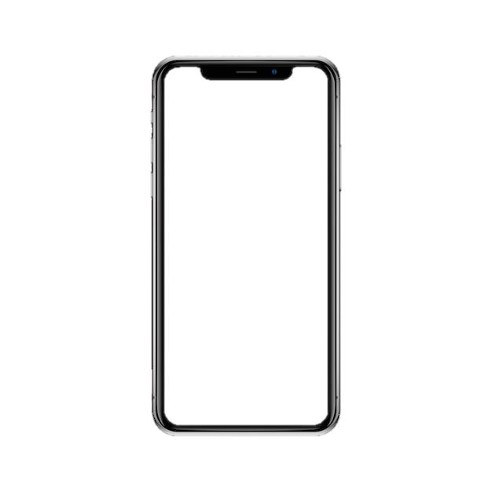
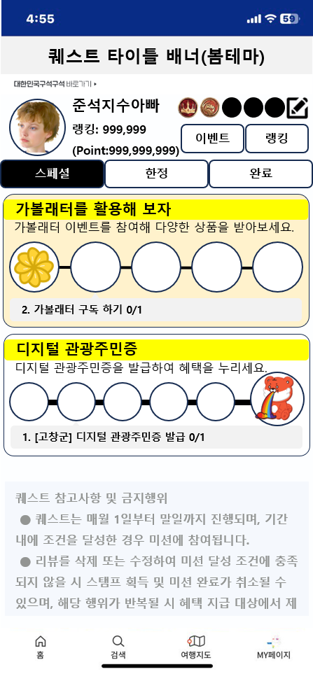






1. 퀘스트 시스템 - 개요
앱 로그인 사용자 증가 및 관광지 방문 유도를 위한 웹 기반 임무 및 보상 제공 시스템
유저가이드
수행내역
배지수집
랭킹
사용자만족도 증가

Slide 4
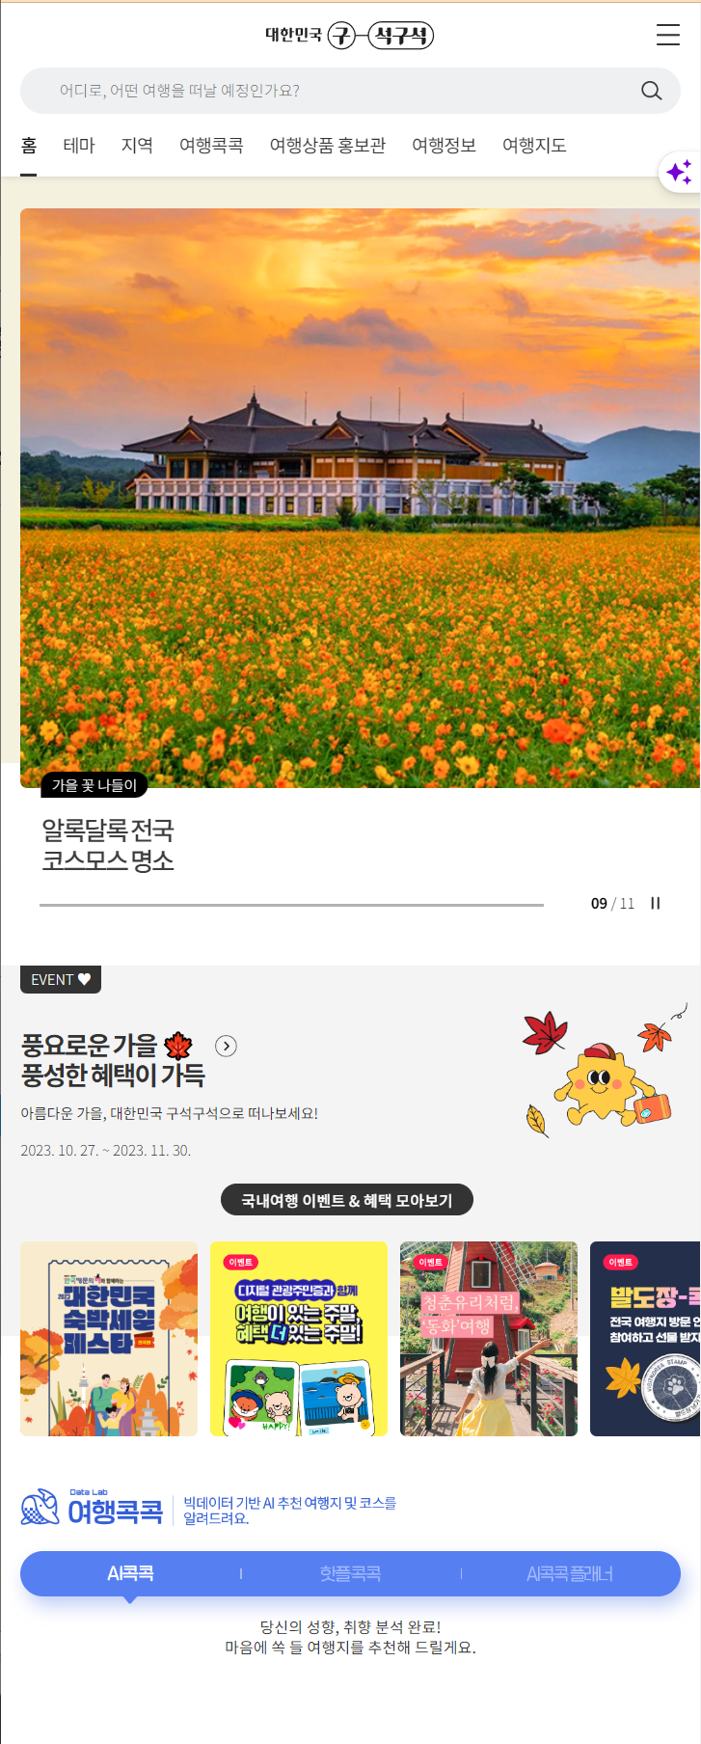
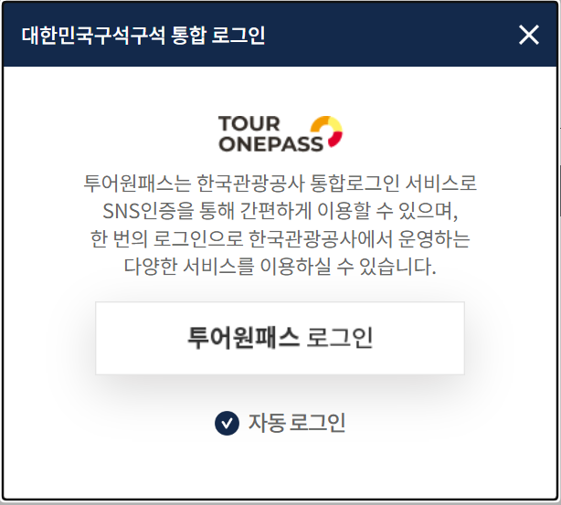

2. 퀘스트 시스템 - UI구조
기본 활성화 탭
버튼
퀘스트 소개
No
퀘스트
시작
로그인체크
Yes
이벤트
퀘스트메인
배지설정
이벤트
배지설정
랭킹
배지설정
퀘스트정보
배지도감
이벤트 소개
스페셜
일반배지
랭킹
설명
한정
내랭킹
스페셜(캐릭터)배지
이벤트
등록
수행내역
랭킹목록
푸터정보
종합
주의사항
월간
Q&A
포인트 내역

Slide 5
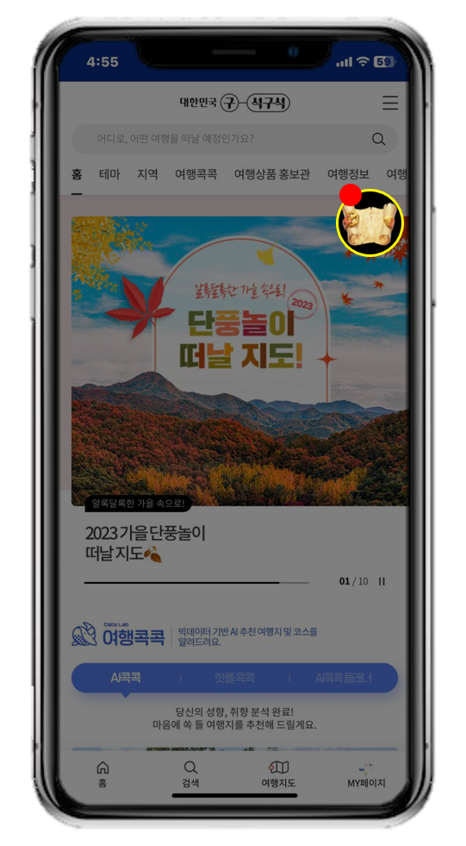
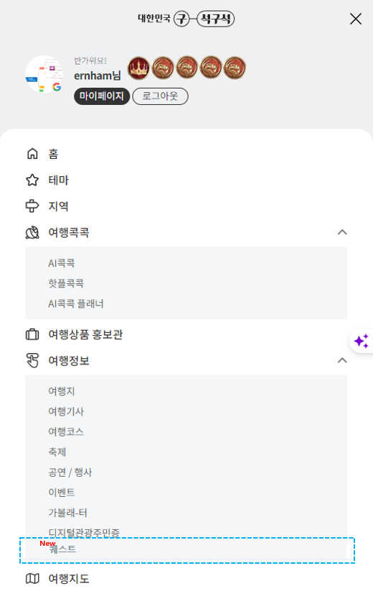
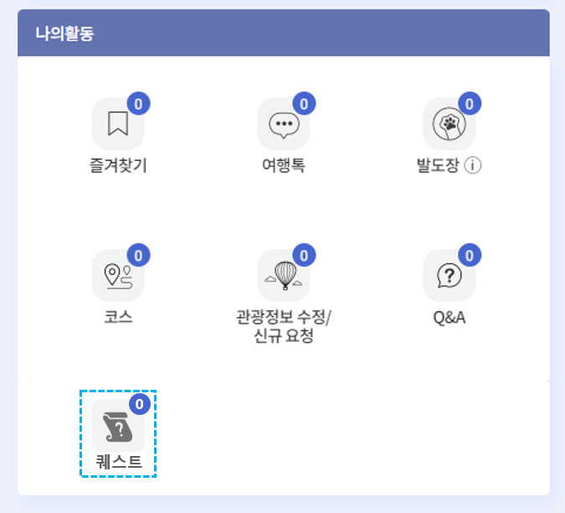
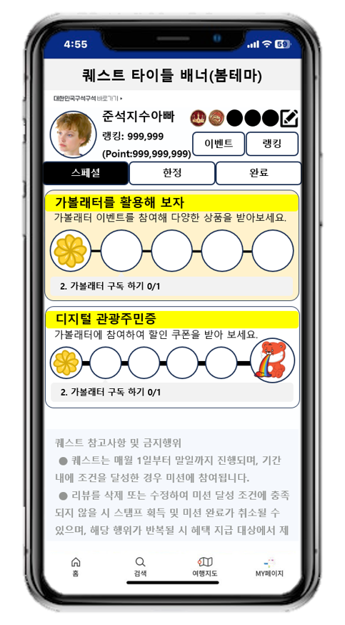
2. 퀘스트 시스템 - UI/UX - 퀘스트 진입
1. 퀘스트 진입
- 퀘스트 화면에는 다음과 같이 3개 경로로 진입할 수 있음
1
번호 | 이름 | 설명
1 | 플로팅 버튼 | - 서비스 화면 특정 위치에 상시 노출되는 메뉴로 서비스 이용중 언제 어디 서나 퀘스트에 진입할 수 있는 접근성 제공 - 수행가능 퀘스트 또는 보상 미획득 퀘스트가 존재할 경우 알림 표시(붉은 색 마커 또는 다른 연출 적용)
2 | [여행정보] 하위 | - 기존 [여행정보] 메뉴 하위에 [퀘스트]메뉴 추가 - 기존 신규 메뉴 추가 시 적용되는 연출이 존재한다면 해당 연출 적용 > 없을 경우 적용하지 않아도 무방함
3 | [마이페이지] 하위 | - [마이페이지] - [나의활동] 하위에 [퀘스트]메뉴 추가 - 수행가능 퀘스트 또는 보상 미획득 퀘스트의 수량 표시 > 기존 정보 출력방식 그대로 사용
3
마이페이지 - 나의활동 - 퀘스트
2
퀘스트 플로팅 버튼
여행정보 - 퀘스트

Slide 6
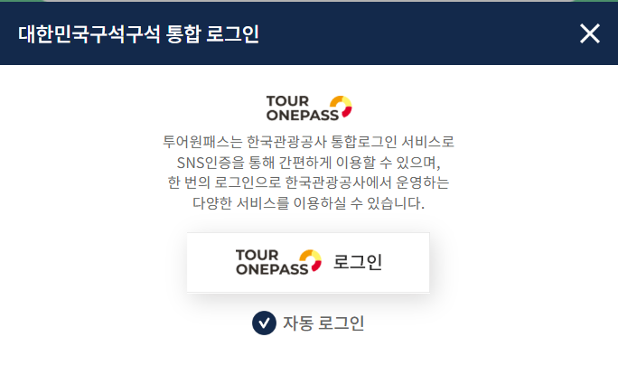
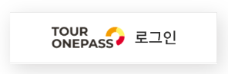

2. 퀘스트 시스템 - UI/UX - 퀘스트 진입 - 플로팅 버튼
1-1. 퀘스트 플로팅 버튼
▶ PC 또는 모바일 서비스 페이지 상단에 상시 표시
▶ 버튼 터치 시 [퀘스트]메인 페이지로 전환
▶ 퀘스트 완료 및 신규 퀘스트 부여시 연출 효과 적용
▶ [x]버튼을 눌러 사용자 선택에 따른 숨기기 기능 제공
▶ 다음과 같은 기능들로 구성됨
1
b
a
번호 | 이름 | 설명
a | 퀘스트 페이지 호출 버튼 | - 퀘스트 아이콘 출력 - 서비스 컨셉에 부합하는 이미지 제작 및 적용 필요
b | 집중 효과 | - 획득가능한 보상이 존재하거나 열람하지 않은 수행 가능 퀘스트가 있을 경우 활성화 - gif를 활용한 이미지 애니메이션 적용 예정 - 애니메이션이 적용이 어려울 경우 단순한 이미지 효과나 말풍선으로 처리 가능
c | 숨김 버튼 | - 버튼 터치 시 버튼 숨김 선택 창 팝업 - 이미지로 퀘스트 버튼과 근접한 위치에 출력 - 스크롤시 퀘스트 버튼과 함께 이동
d | 버튼 숨김 팝업 | - [숨김버튼] 터치 시 표시되는 [선택]팝업 - [수락] 터치 시 퀘스트 플로팅 버튼을 1일간 표시하지 않음 - 라디오 버튼 활성화 상태로 [수락] 클릭 시 7일간 표시하지 않음 (금일 포함 서버 시간 7일 체크)
c
퀘스트 실시간 알림
d
퀘스트 버튼 숨기기
[수락]을 누르시면 퀘스트 버튼이 1일간 표시되지 않습니다.
수락
7일간 표시하지 않기
퀘스트 버튼 숨기기 [선택] 팝업

Slide 7
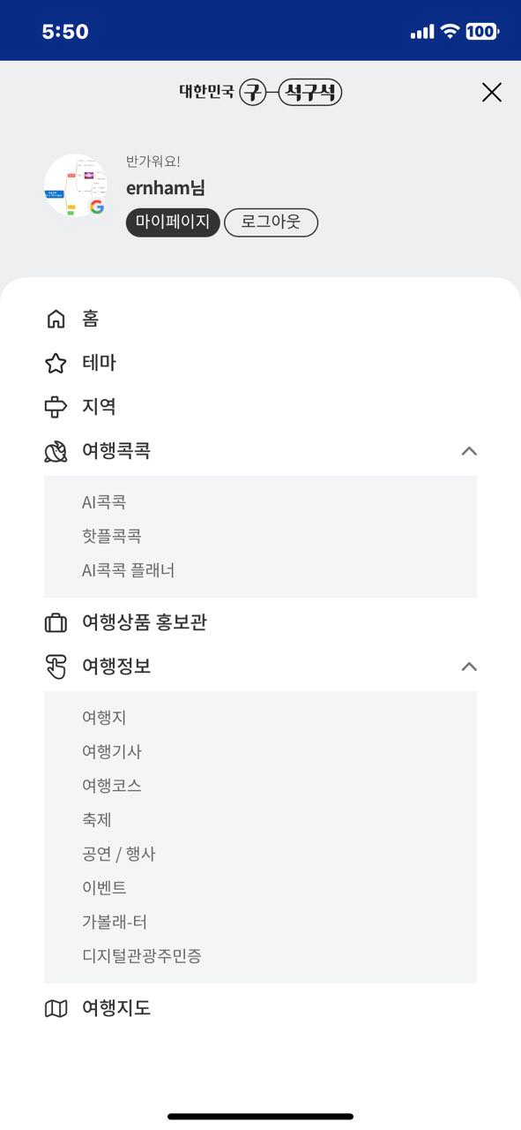
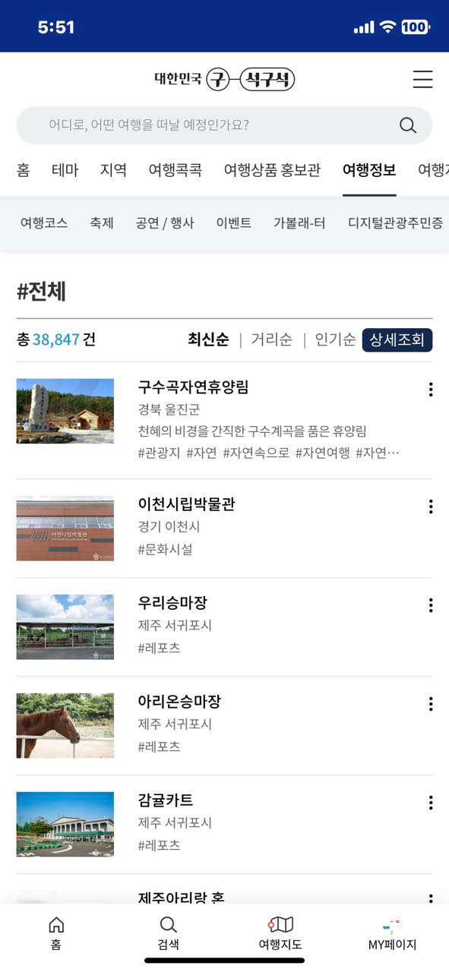
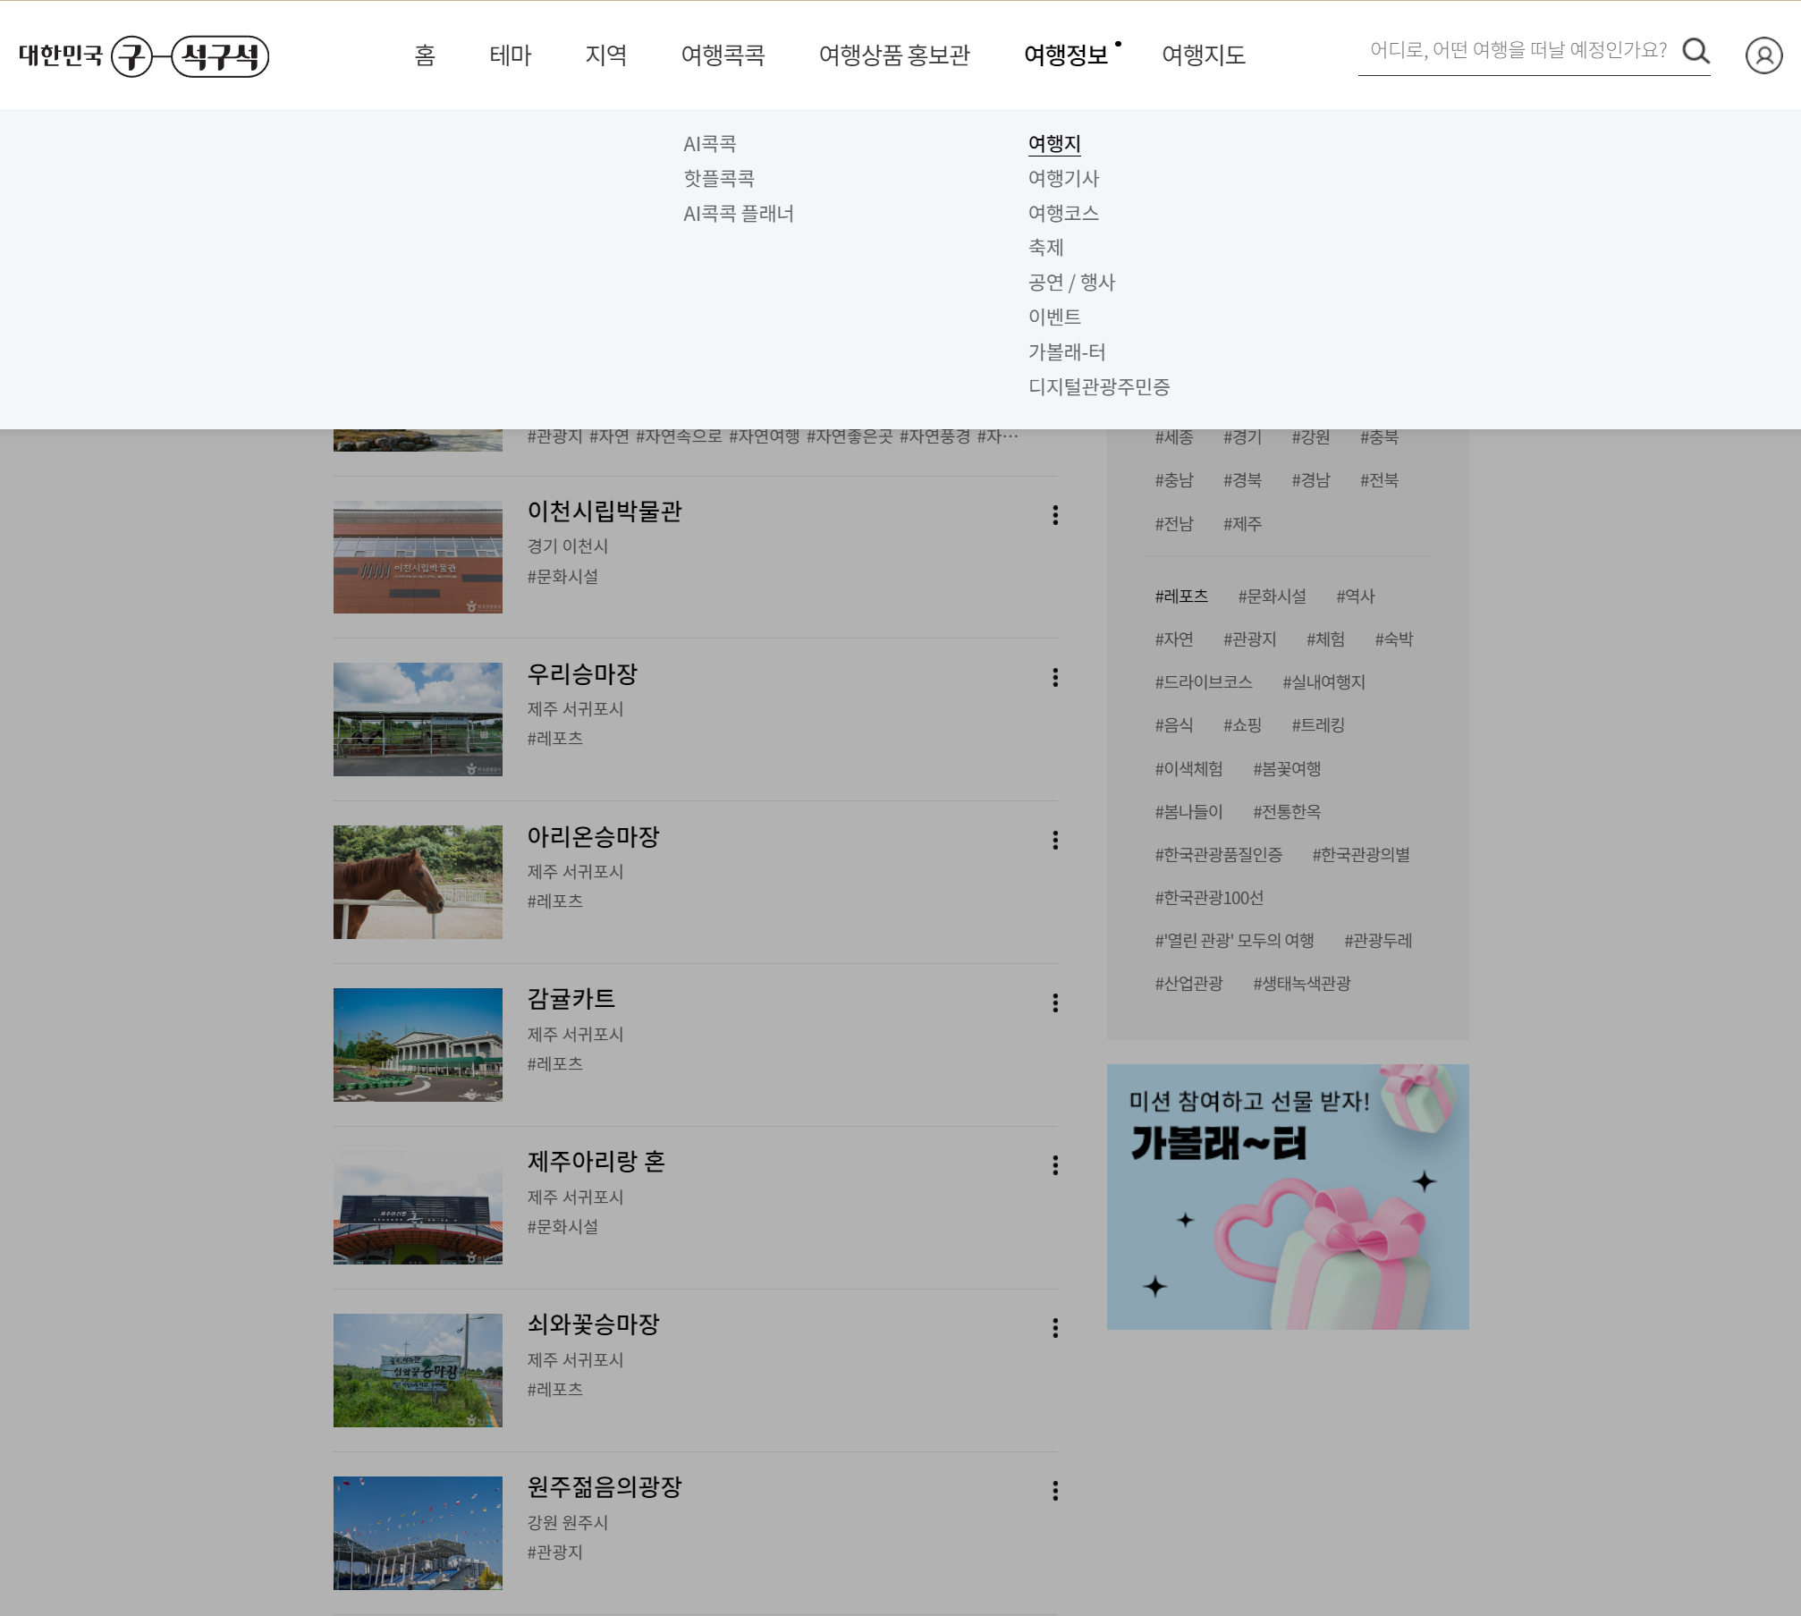
2. 퀘스트 시스템 - UI/UX - 퀘스트 진입 - 여행정보 하위 메뉴
1-2. [여행정보] 하위 [퀘스트] 메뉴 추가
▶ 기존 [여행정보] 메뉴 하위에 [퀘스트] 메뉴 추가
▶ 모바일, PC 화면 모두 적용
▶ 버튼 터치 시 [퀘스트]메인 페이지 전환
기존 서비스중인 모바일, PC [여행정보] 메뉴 하위에 [퀘스트] 메뉴 추가

Slide 8
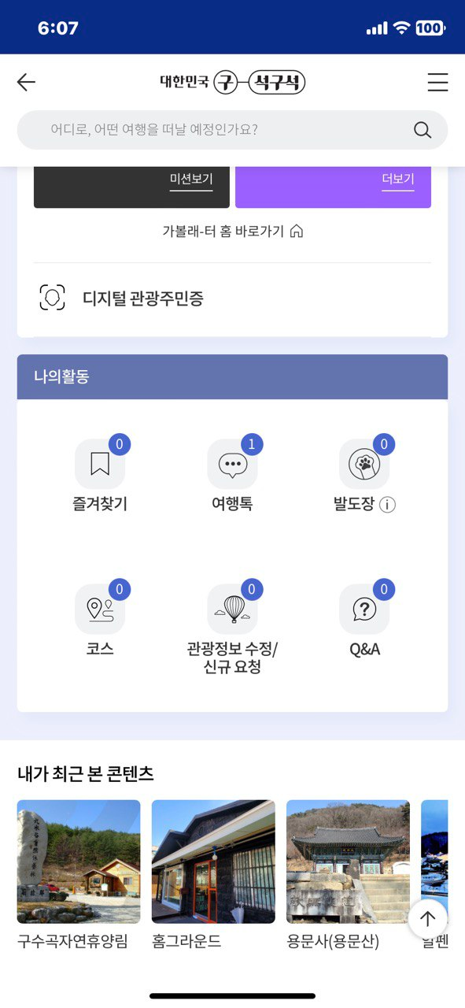
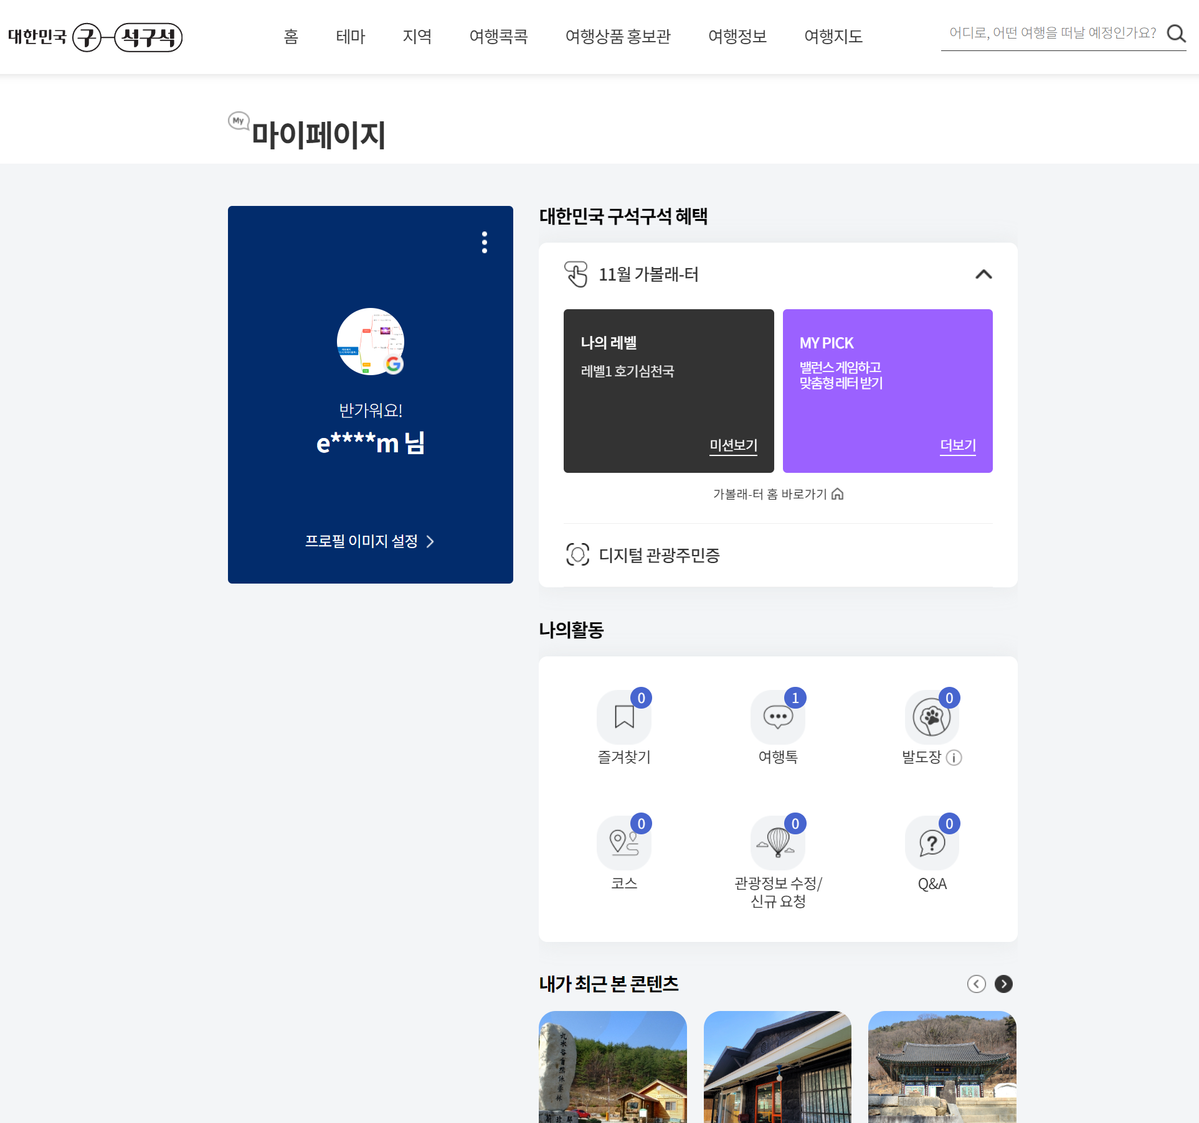

2. 퀘스트 시스템 - UI/UX - 퀘스트 진입 - [마이페이지] 나의활동 하위 메뉴
1-3. [마이페이지]-[나의활동]하위 [퀘스트] 메뉴 추가
▶ 기존 [마이페이지] - [나의활동]하위 [퀘스트]메뉴 추가
▶ 퀘스트 아이콘 및 수행 가능 퀘스트 수량 표시
▶ 다음과 같은 요소들로 구성됨
번호 | 이름 | 설명
a | 퀘스트 아이콘 버튼 | - 플로팅 버튼과 동일한 이미지 아이콘 사용
b | 수행 가능 퀘스트 | - 수행 가능한 퀘스트 수량 표시 - 표시 최대치는 [나의활동]내 타 메뉴와 동일하게 적용 - 설정이 별도로 가능하다면 최대 99개 까지 표시
b
a
2

Slide 9
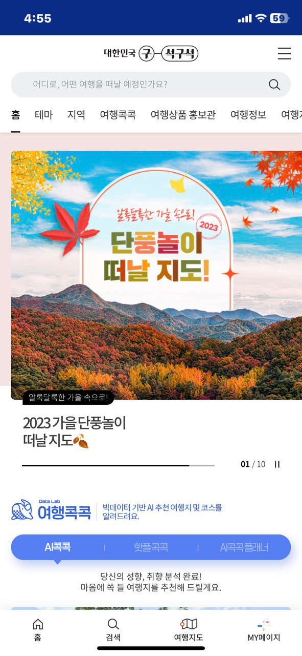
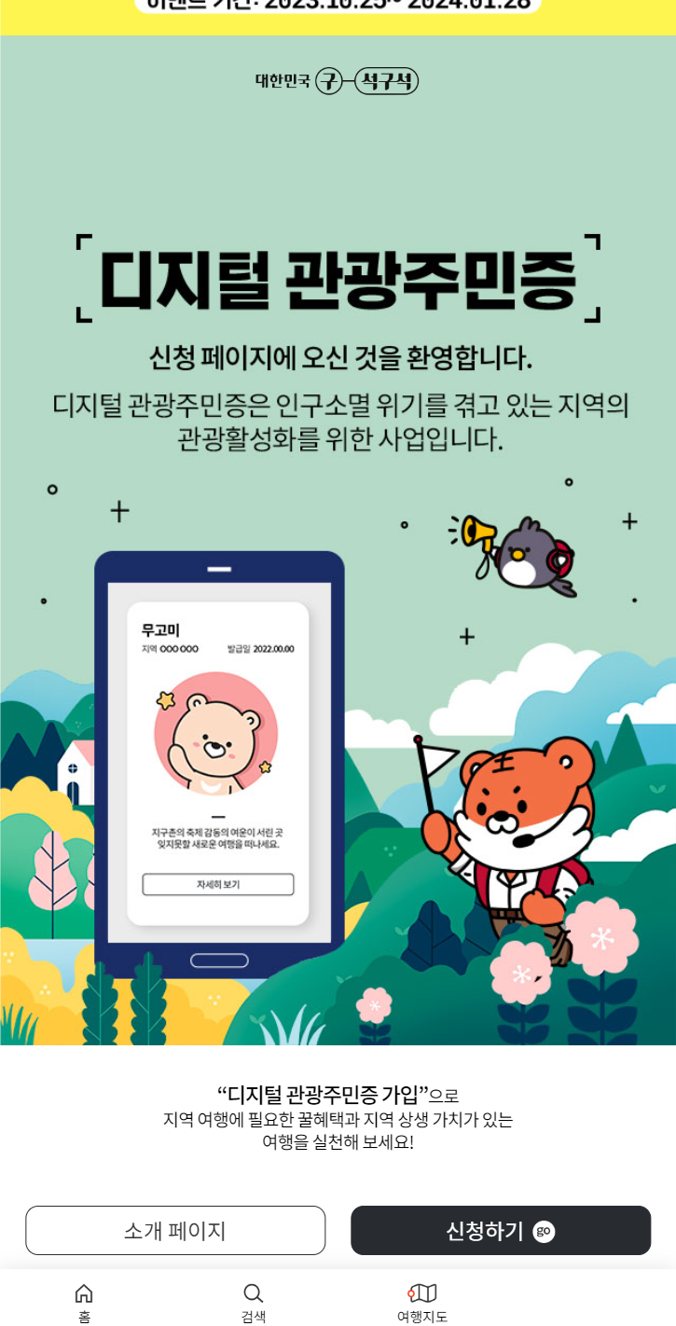
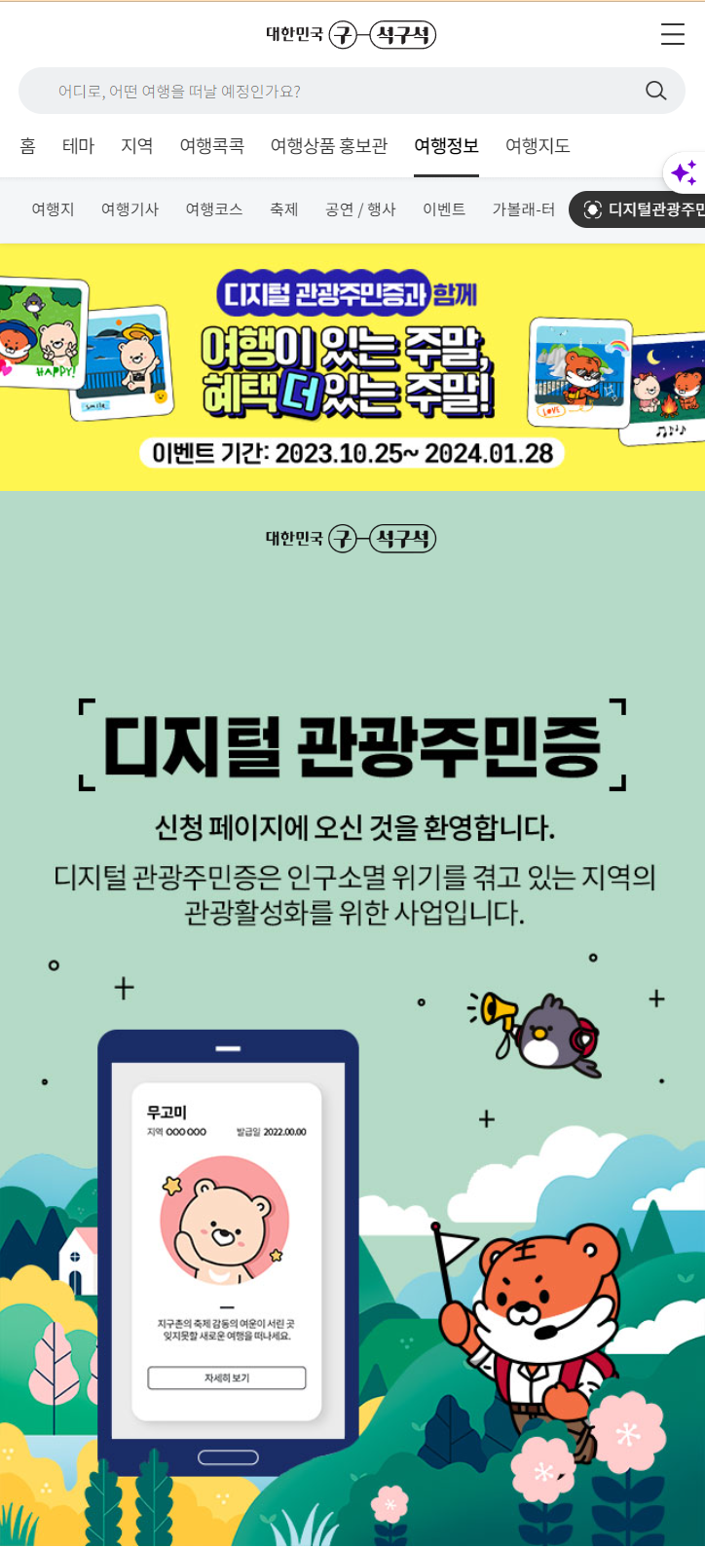
2. 퀘스트 시스템 - UI/UX - 퀘스트 소개
퀘스트 소개 내용
이미지
2. 퀘스트 소개 페이지
- 퀘스트 시스템을 소개하고 콘텐츠 진입 링크를 제공하는
페이지
- 서비스 페이지 기본 구조는 가볼래-터, 디민증과 동일한 구성
- 각 구성별 상세 내용은 수요처와 협의 후 제작
- 세부 구성은 다음 표와 같음
※ 기존 서비스 페이지내 삽입여부는 협의 후 결정
※ 독립페이지로 표시할 경우 AI콕콕플래너의 코스만들기와 같이 좌상단에
[대한민국 구석구석 뒤로가기] 버튼 기능 제공 필요
퀘스트 소개 헤드라인
이미지
1
2
번호 | 이름 | 설명
1 | 퀘스트 헤드라인 | - 퀘스트 헤드라인 이미지 출력 - 구체적인 내용은 협의 후 결정
2 | 퀘스트 소개 내용 | - 퀘스트 진행과정 및 획득 보상, 배지, 랭킹(이벤트) 소개
3 | 퀘스트 소개 텍스트 | - 퀘스트 유입을 위한 텍스트 내용 표시
4 | 이벤트 소개 버튼 | - 퀘스트 랭킹을 기반으로 진행되는 이벤트 소개페이지 호출 - 퀘스트 소개 페이지와 같이 별도 페이지로 제작되며 매월 갱신
5 | 퀘스트 시작 버튼 | - 퀘스트 서비스 페이지 호출 버튼 - 풀화면 웹페이지 콘텐츠 제공
퀘스트 소개 내용
이미지
퀘스트 소개 텍스트
2
3
4
5
이벤트소개
퀘스트 시작

Slide 10
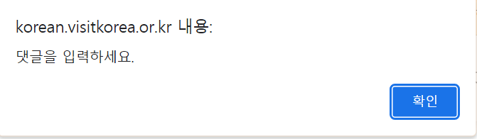
2. 퀘스트 시스템 - UI/UX - 이벤트 소개
이벤트 소개 내용
이미지
3. 이벤트 소개 페이지
- 퀘스트 랭킹을 기반으로 한 이벤트 소개 정보 제공 페이지
- 상단에는 이벤트 기간 및 소개, 보상 정보 표시
- 사용자 현재 랭킹 정보 표시 여부는 추후 협의 후 결정
- 개인정보 입력 영역에서 개인정보를 입력하고 [이벤트등록] 버튼을
누르면 보상획득 가능
- 페이지 상세 구성은 다음과 같음
2
이벤트 소개
헤드라인 이미지
1
이벤트 소개
내용 이미지
이벤트 유의 사항
번호 | 이름 | 설명
1 | 이벤트 소개 헤드라인 | - 이벤트 헤드라인, 기간 등이 정의된 이미지 배너 출력 - 이벤트 기획 컨셉 반영
2 | 이벤트 소개 내용 | - 이벤트 설명이 정의된 이미지 표시 - 사용자 현재 랭킹정보 표시 확인 및 결정 > 이벤트 등록의 동기 부여가 될 수 있으나 이벤트 대상 순위와 너무 동떨어질 경우 역효과가 날 수 있음
3 | 이벤트 유의 사항 | - 이벤트 관련 유의 사항 텍스트 표시 - 보상 획득 가능 기간을 비롯한 운영시 필요한 정보 제공
4 | 개인정보 입력 | - 이벤트 등록 시 수집해야 하는 개인정보 입력 영역 - 수집해야 할 정보의 종류는 전화번호, 주소, 이메일 등을 고려하며 이벤트 상품에 따라 종류가 달라질 수 있음 - 필요에 따라 [개인정보 수집/이용동의] 기능을 제공할 수 있음
5 | 이벤트 등록 버튼 | - [개인정보입력] 및 이용동의 완료 여부를 체크하여 결과 처리 1. [개인정보입력]+이용동의 완료: [등록완료] 창 팝업 표시 2. [개인정보 미입력]: 개인정보 미입력 경고창 팝업 3. [개인정보 수집/이용동의] X: [개인정보 수집/이용동의] 경고창 팝업 4. [이벤트등록]완료: 이벤트등록 완료 확인창 팝업
3
2
개인정보 입력
4
5
이벤트등록
※ 이벤트 등록 시도시 표시되는 확인 팝업 형식
개인정보를 입력해 주십시오.

Slide 11
2. 퀘스트 시스템 - UI/UX - 로그인
4. 로그인
- 퀘스트 메인페이지 진입시 사용자 [로그인]여부 체크
- 로그인 상태가 아닐 경우 로그인 팝업 표시(기존 로그인 팝업과
동일 팝업 사용)
- 로그인하지 않을 경우 현재 페이지 체류
수행내역
사용자 로그인 팝업

Slide 12







2. 퀘스트 시스템 - UI/UX - 퀘스트 메인 - UI레이아웃
1. UI레이아웃
- 퀘스트 화면은 크게 3개 영역으로 구분할 수 있음
- 타이틀의 경우 계절 및 테마에 따라 다른 분위기 연출을 위한
배너 이미지 적용
- 각 구성 별 특징은 다음과 같음
ㅁ
퀘스트 타이틀 배너(봄테마)
1
퀘스트 타이틀 배너(봄테마)
타이틀 배너
2
메인페이지 이동
준석지수아빠
랭킹: 999,999
(Point:999,999,999)
사용자 정보 및 설정
준석지수아빠
랭킹: 999,999
(Point:999,999,999)
이벤트
랭킹
3
이벤트
랭킹
스페셜
한정
수행내역
스페셜
한정
완료
퀘스트 정보
번호 | 이름 | 설명
1 | 타이틀 배너 | - 퀘스트 타이틀 배너 이미지 출력 - 월 또는 계절별 분위기 변경을 위해 이미지 출력 - ‘관리자’페이지에 해당 배너이미지 업로드를 통해 페이지 구성 데이터에 반영할 수 있는 구조 개발
2 | 메인페이지 이동 버튼 | - 버튼 터치 시 메인 페이지로 이동 - 기존 서비스와 동일한 디자인 표시 - 모바일뷰[하단메인메뉴]가 노출된 상태에서는 표시하지 않음
3 | 사용자 정보 및 설정 | - 사용자 프로필 이미지, 닉네임, 랭킹, 누적포인트, 설정 배지 정보 표시 - [배지설정] , [랭킹], [이벤트] 버튼 기능 제공 - 배지설정: 배지도감 UI 화면 호출 - 랭킹보기: 랭킹 UI 화면 호출 - 이벤트: 이벤트가 진행중인 경우 활성화, 이벤트 팝업을 호출하여 정보제공
4 | 퀘스트 정보 | - 퀘스트 유형을 탭으로 선택 후 목록을 확인할 수 있는 UI기능 제공 - [스페셜], [한정], [완료] 3개 버튼 기능 제공 - 스페셜: 시간 제한없이 언제든지 수행할 수 있는 퀘스트 표시 - 한정: 특정 기간 안에 수행해야 하는 퀘스트 표시 - 완료: 수행한 모든 퀘스트 목록 표시
5 | 푸터 정보 | - 퀘스트 수행 과정에서 유의해야 할 사항들을 텍스트로 출력
가볼래터를 활용해 보자
가볼래터를 활용해 보자
가볼래터 이벤트를 참여해 다양한 상품을 받아보세요.
4
가볼래터에 참여하여 할인 쿠폰을 받아 보세요.
2. 가볼래터 구독 하기 0/1
2. 가볼래터 구독 하기 0/1
디지털 관광주민증
가볼래터를 활용해 보자
디지털 관광주민증을 발급하여 혜택을 누리세요.
가볼래터에 참여하여 할인 쿠폰을 받아 보세요.
10p
10p
1. [고창군] 디지털 관광주민증 발급 0/1
2. 가볼래터 구독 하기 0/1
퀘스트 참고사항 및 금지행위
● 퀘스트는 매월 1일부터 말일까지 진행되며, 기간 내에 조건을 달성한 경우 미션에 참여됩니다.
● 리뷰를 삭제 또는 수정하여 미션 달성 조건에 충족되지 않을 시 스탬프 획득 및 미션 완료가 취소될 수 있으며, 해당 행위가 반복될 시 혜택 지급 대상에서 제
푸터 정보
퀘스트 참고사항 및 금지행위
● 퀘스트는 매월 1일부터 말일까지 진행되며, 기간 내에 조건을 달성한 경우 미션에 참여됩니다.
● 리뷰를 삭제 또는 수정하여 미션 달성 조건에 충족되지 않을 시 스탬프 획득 및 미션 완료가 취소될 수 있으며, 해당 행위가 반복될 시 혜택 지급 대상에서 제
5

Slide 13
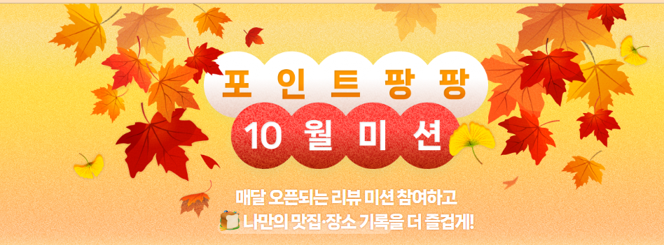


2. 퀘스트 시스템 - UI/UX - 퀘스트 메인 - 타이틀배너
1-1. 타이틀 배너
▶ 서버에 업로드된 지정된 이미지 출력
▶ 서비스 분위기에 맞춰 교체될 수 있는 구조 적용
▶ 각 페이지별 타이틀, 푸터 정보는 서비스페이지 테이블에 정의하여
반영(추후 관리자 페이지에서 설정)
1
제작된 이미지를 업로드하여 타이틀에 적용

Slide 14
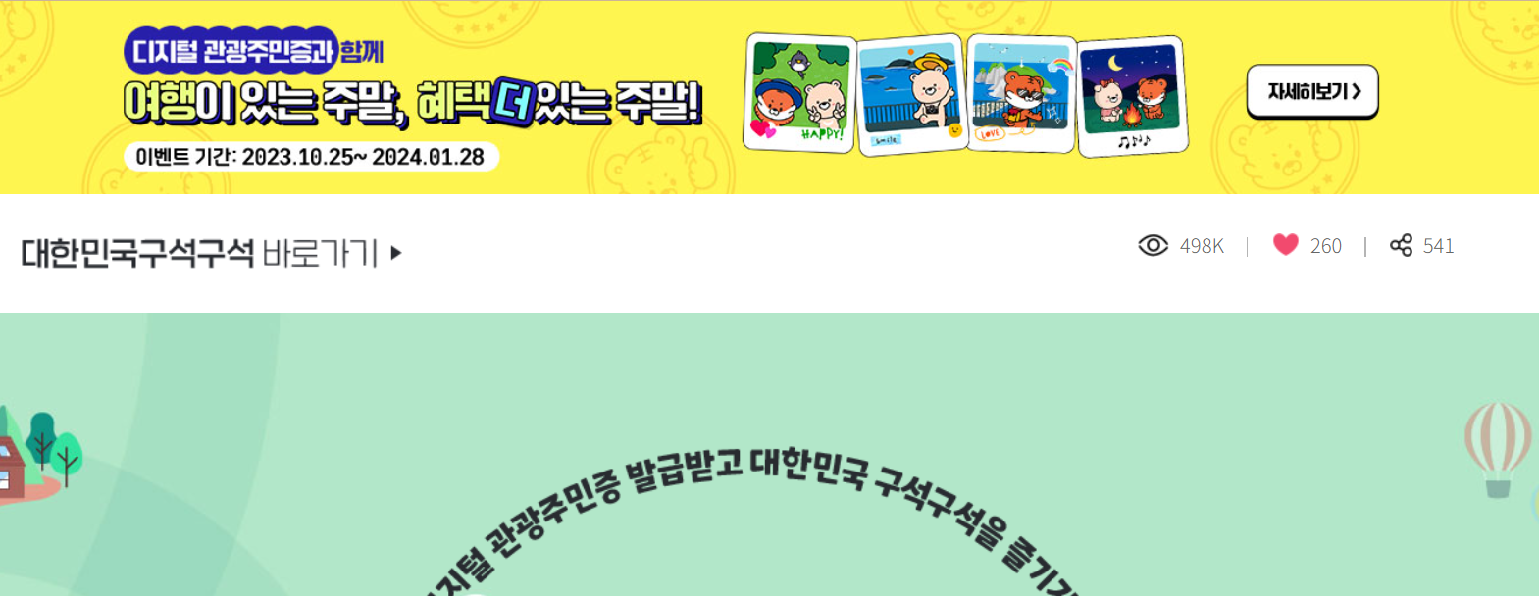
2. 퀘스트 시스템 - UI/UX - 퀘스트 메인 - 메인페이지 바로가기
1-2. [대한민국구석구석]바로가기
▶ 서비스 페이지의 하단 공통 메뉴가 표시되지 않은 상태에서 표시
▶ 버튼 터치 시 서비스 메인페이지로 전환(기본 랜딩페이지)
▶ 기존 서비스에서 제공하는 [열람], [좋아요], [공유] 횟수 정보 표시 기능
은 기존 기능을 활용할 수 있을 경우 추가 고려
2

Slide 15
2. 퀘스트 시스템 - UI/UX - 퀘스트 메인 - 사용자 정보 및 설정
1-3. 사용자 정보 및 설정
▶ 퀘스트 수행과 관련된 사용자 정보와 배지, 랭킹과 이벤트 페이지로
전환되는 버튼 기능 제공
▶ 해당 영역의 상세 구성은 다음과 같음
번호 | 이름 | 설명
a | 프로필이미지 | - 사용자가 설정한 프로필 이미지 표시(편집기능은 제공하지 않음) - 기존 사용자 정보와의 연동 필요
b | 사용자이름 | - 사용자 이름 텍스트 출력(텍스트 최대 출력 수는 기존 서비스 사용자 닉네임 설정 규칙에 따름(현재 16자)) - 표시 가능 텍스트 수 상한에 따른 폰트 사이즈 적용 필요
C | 랭킹정보 | - 사용자의 랭킹 정보와 누적 랭크 포인트 수치 텍스트 출력 - 랭킹 표시 출려 자리 상한은 웹 서비스 사용자 수를 고려한 설정 필요 - 랭크 포인트 최대 999,999,999(쉼표 포함 11자리)까지 표시 - 추후 서비스 진행에 따라 상한이 증가할 수 있는 것 고려
d | 배지정보 | - 최대 5개 까지 설정한 배지 아이콘 표시 - 설정되지 않은 슬롯은 빈슬롯 또는 공백으로 처리(디자인에 따라 상이함) - 배지 설정 정보는 기존 서비스의 다른 UI에 연동되어 출력되므로 이를 고려하여 개발
e | 배지설정 | - 버튼 터치 시 [배지도감] 페이지 호출/전환 - 해당 페이지에서 배지 정보 열람 및 설정 가능
f | [이벤트]정보 열람 버튼 | - 버튼 터치 시 [이벤트] 페이지 호출/전환(9페이지 참조) - 현재 진행중인 이벤트가 없을 경우 비활성화 또는 알림 창 팝업 기능 추가 고려
g | [랭킹]정보 | - 버튼 터치 시 [랭킹]페이지 호출/전환
b
d
e
a
준석지수아빠
랭킹: 999,999위
(Point:999,999,999)
f
g
이벤트
랭킹
c

Slide 16
2. 퀘스트 시스템 - UI/UX - 퀘스트 메인 - 퀘스트 정보 구성
1-4. 퀘스트 정보 구성
▶ 퀘스트 유형별 상세 정보를 확인할 수 있는 정보 표시 영역
▶ 해당 UI는 탭으로 구분되며 다음과 같이 구성됨
번호 | 이름 | 설명
1 | 스페셜 | - 기간제한 없이 언제든지 수행할 수 있는 퀘스트 콘텐츠 제공 - 그룹으로 구성된 퀘스트들이 나열되며 스크롤을 통해 모든 퀘스트를 열람할 수 있음
2 | 한정 | - 일정 기간 동안 수행 가능한 퀘스트 콘텐츠 제공 - 기간 단위 그룹 하위에 퀘스트 그룹이 배정된 방식으로 구성
3 | 수행내역 | - 월 단위로 퀘스트 수행을 통해 획득한 보상 정보를 확인할 수 있는 정보 제공 - 디테일한 정보 열람의 목적보다 월단위 활동 정보를 확인할 수 있도록 가볍게 접근
1
2
3
수행내역

Slide 17
2. 퀘스트 시스템 - UI/UX - 퀘스트 메인 - 스페셜 퀘스트
1-4-1. 스페셜 퀘스트(디폴트 활성화)
● [스페셜] 탭을 선택하면 활성화되는 퀘스트 정보
● 시간 제한없이 언제든지 수행 가능한 퀘스트 그룹 표시
● 1개의 퀘스트 그룹은 최대 5개의 퀘스트로 구성
● 퀘스트 완료 후 보상을 획득해야 그룹내 다음 퀘스트 수행 가능
● 설정된 퀘스트 만큼 퀘스트 영역에 표시되며 스크롤을 통해 열람 영역 전환
1). 스페셜 퀘스트의 구성
a
퀘스트 그룹의 구성
b
디지털 관광주민증
d
c
디지털 관광주민증을 발급하여 혜택을 누리세요.
수행내역
10p
번호 | 이름 | 설명
a | 퀘스트 그룹 이름 | - 퀘스트 그룹의 이름 텍스트 표시 - 퀘스트그룹 데이터의 Name 컬럼 참조
b | 퀘스트 그룹 설명 | - 퀘스트 그룹 설명 텍스트 표시 - 퀘스트그룹 데이터의 Description
c | 퀘스트 보상 표시 | - 아직 미완료된 퀘스트로 퀘스트 보상 정보 텍스트 또는 이미지 표시 - 표시되는 보상 정보는 포인트, 배지 이미지로 구분 - 퀘스트 완료시 완료 이미지 표시(스탬프)
d | 그룹 완료보상 | - 그룹 완료 보상이 설정되어 있는 경우 표시 - 그룹 완료 보상이 없으면 해당 영역까지 퀘스트 보상 표시(퀘스트 보상 표시 영역 사이즈 변경) - 해당 그룹내 모든 퀘스트 완료 시 보상획득 가능 - 보상 획득 시 알림창 팝업
e | 퀘스트 조건 표시 | - 퀘스트 조건 텍스트 표시(그룹내 순서+description+횟수) >퀘스트 유형에 따라 정보 표시 형식이 달라질 수 있음
f | [바로가기] 버튼 | - 퀘스트 수행을 위한 서비스 페이지 [바로가기] 링크 제공 - 링크 터치 시 정의된 링크 서비스 페이지로 전환
g | 보상획득 버튼 | - 퀘스트 완료시 해당 퀘스트 상단에 [보상획득]버튼 표시 - 보상 획득이 완료 되었을 때 다음 퀘스트 활성화 - 보상 획득 버튼 클릭 시 확인 창 팝업
2. [고창군] 디지털 관광주민증 발급 0/1 [바로가기]
e
f
퀘스트 완료 후 보상획득
디지털 관광주민증
g
디지털 관광주민증을 발급하여 혜택을 누리세요.
보상획득
10PT
10p
2. [고창군] 디지털 관광주민증 발급 1/1 [바로가기]
퀘스트 완료 보상을 획득하였습니다.
확인

Slide 18
2. 퀘스트 시스템 - UI/UX - 퀘스트 메인 - 스페셜 퀘스트
2). 퀘스트 그룹 표시 규칙
○ 퀘스트 그룹은 좌측부터 우측 순서로 1~5개 까지 표시
○ 퀘스트 그룹 완료보상 설정 시 완료 보상이 우측 끝에 표시
○ 전체 프레임 사이즈는 동일하므로 퀘스트 그룹 완료 보상 여부에 따라 퀘스트 아이콘
사이즈가 달라짐(좌측 이미지 참고)
○ 퀘스트가 5개 미만이어도 그룹 완료 보상이 지정될 수 있음
가볼래터를 활용해 보자
가볼래터 이벤트를 참여해 다양한 상품을 받아보세요.
수행내역
2. 가볼래터 구독 하기 0/1
그룹완료 보상이 없는 퀘스트
디지털 관광주민증
디지털 관광주민증을 발급하여 혜택을 누리세요.
10p
1. [고창군] 디지털 관광주민증 발급 0/1
그룹완료 보상이 있는 퀘스트
그룹내 퀘스트 수량에 따른 표현 방법

Slide 19
2. 퀘스트 시스템 - UI/UX - 퀘스트 메인 - 한정 퀘스트
11월 정기 퀘스트[10월 01일 ~ 10월 31일]
1-4-2. 한정 퀘스트
● [한정]탭 버튼을 눌러 활성화 하면 표시되는 퀘스트 정보
● 서비스그룹 하위에 퀘스트 그룹이 종속된 구조로 복수의 서비스 그룹이 설정될
수 있음
● 서비스그룹 이외의 퀘스트 그룹 정보는 [스페셜]과 동일
● 데이터에 설정한 시간을 기반으로 서비스그룹이 활성화 되거나 비활성화 되는
구조
● 데이터 상세 정보는 [퀘스트시스템]기획서 및 테이블에 별도 정의
퀘스트 타이틀 배너(봄테마)
가볼래터를 활용해 보자
가볼래터 이벤트를 참여해 다양한 상품을 받아보세요.
준석지수아빠
랭킹: 999,999
(Point:999,999,999)
이벤트
랭킹
2. 가볼래터 구독 하기 0/1
서비스 그룹1
스페셜
한정
수행내역
디지털 관광주민증
미션 참여기간[10월 01일 ~ 10월 31일]
디지털 관광주민증을 발급하여 혜택을 누리세요.
가볼래터를 활용해 보자
10p
11월 정기 퀘스트 [10월 01일 ~ 10월 31일]
가볼래터 이벤트를 참여해 다양한 상품을 받아보세요.
1. [고창군] 디지털 관광주민증 발급 0/1
서비스그룹 데이터의 [Name]컬럼 참조
서비스그룹 데이터의 [startDate~EndDate]컬럼 참조
단풍맞이[10월 15일 ~ 10월 31일]
2. 가볼래터 구독 하기 0/1
가볼래터를 활용해 보자
디지털 관광주민증
가볼래터 이벤트를 참여해 다양한 상품을 받아보세요.
서비스 그룹2
디지털 관광주민증을 발급하여 혜택을 누리세요.
10p
2. 가볼래터 구독 하기 0/1
1. [고창군] 디지털 관광주민증 발급 0/1
입동기념[11월 01일 ~ 11월 30일]
퀘스트 참고사항 및 금지행위
● 퀘스트는 매월 1일부터 말일까지 진행되며, 기간 내에 조건을 달성한 경우 미션에 참여됩니다.
● 리뷰를 삭제 또는 수정하여 미션 달성 조건에 충족되지 않을 시 스탬프 획득 및 미션 완료가 취소될 수 있으며, 해당 행위가 반복될 시 혜택 지급 대상에서 제
가볼래터를 활용해 보자
가볼래터 이벤트를 참여해 다양한 상품을 받아보세요.
서비스 그룹3
2. 가볼래터 구독 하기 0/1

Slide 20

2. 퀘스트 시스템 - UI/UX - 퀘스트 메인 - 수행내역
1-4-3. 수행내역
● [수행내역]탭 버튼을 눌러 활성화 하면 완료한 퀘스트 정보 제공
● 특정 기간(년,월)단위로 퀘스트 완료 그룹이 설정되어 해당 기간 중 완료한
퀘스트 그룹 정보가 표시됨
● 완료된 퀘스트만 표시하므로 퀘스트 조건 정보는 표시하지 않음
● 표시되는 퀘스트 그룹 정보는 다음과 같음
퀘스트 타이틀 배너(봄테마)
준석지수아빠
랭킹: 999,999
(Point:999,999,999)
이벤트
랭킹
스페셜
한정
수행내역
a
2023
년 또는 월 단위로 그룹생성
b
가볼래터를 활용해 보자
가볼래터를 활용해 보자
c
가볼래터 이벤트를 참여해 다양한 상품을 받아보세요.
가볼래터 이벤트를 참여해 다양한 상품을 받아보세요.
디지털 관광주민증
번호 | 이름 | 설명
a | 퀘스트 그룹 이름 | - 퀘스트 그룹의 이름 텍스트 표시 - 퀘스트그룹 데이터의 Name 컬럼 참조
b | 퀘스트 그룹 설명 | - 퀘스트 그룹 설명 텍스트 표시 - 퀘스트그룹 데이터의 Description
c | 퀘스트 완료 아이콘 | - 퀘스트 완료 스탬프가 적용된 퀘스트 정보 표시 - 그룹내 설정된 퀘스트 수량과 동일하게 표시 - 퀘스트 그룹 완료 보상 동일 표시
디지털 관광주민증을 발급하여 혜택을 누리세요.
10p
퀘스트 수행 완료 날짜를 기준으로 저장
퀘스트 그룹 이름
퀘스트 그룹 설명
10p

Slide 21
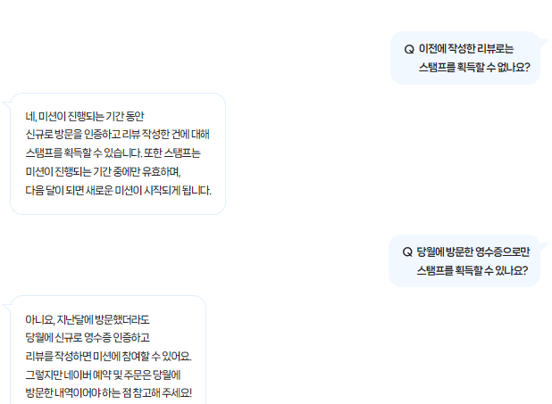
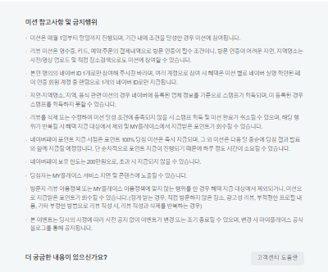
2. 퀘스트 시스템 - UI/UX - 퀘스트 메인 - 푸터정보
1-5. 푸터정보
▶ 페이지 하단 푸터정보 표시 영역에 퀘스트 수행에 있어서 사용자가
알아야할 정보 노출
▶ 푸터 내용은 서비스 운영 정책을 준수하며 필요에 따라 이미지로 노출
할 수 있음
▶ 퀘스트 취소 행동(댓글 작성 후 삭제와 같은)에 대한 안내는 해당 영역
에 표시
수행내역
네이버 포인트팡팡 미션 푸터정보 예시

Slide 22






2. 퀘스트 시스템 - UI/UX - 퀘스트 메인 - 배지도감
1. 배지도감
- 퀘스트 메인 페이지에서 [배지설정] 버튼을 누르면 표시/진입
- 배지 장착 설정 및 배지 상세정보 열람 등 기능 제공
- [일반], [캐릭터] 2개 타입으로 구분하여 배지 표시
- 다음과 같은 정보들로 구성됨
※ 도감은 배지리스트 테이블을 참조하여 출력되며 각 배지 위치는 해당 리스트에 지정된 순서로 고정됨
1
배지도감
배지도감
2
빈슬롯
빈슬롯
빈슬롯
빈슬롯
3
해제
해제
해제
해제
해제
해제
일반
캐릭터
일반
캐릭터
번호 | 이름 | 설명
1 | 배지도감 타이틀 | - 배지도감 타이틀 표시(텍스트 또는 이미지)
2 | 장착된 배지 정보 | - 현재 장착된 아이콘 및 슬롯 표시 - [해제]버튼 터치 시 장착 해제
3 | 배지 분류탭 | - [일반], 킹덤프렌즈 [캐릭터] 배지로 구분 - [캐릭터]배지는 더 크고 차별화 되도록 표시
4 | 일반배지 목록 | - 일반 배지목록 및 수량 표시(보유량/최대수량) - 표시 영역 초과시 스크롤을 통해 추가 열람 - 배지 획득 여부 및 획득 방법 팝업 제공
5 | 캐릭터배지 목록 | - 프렌즈 킹덤 [캐릭터]배지 및 수량 표시(보유량/최대수량) - 디자인이 부각되도록 큰 사이즈로 표시
보유배지: 50/100
보유배지: 2/20
4
5

Slide 23
2. 퀘스트 시스템 - UI/UX - 퀘스트 메인 - 배지도감
1-1. 배지도감 타이틀
▶ 배지도감의 타이틀 텍스트 또는 이미지 표시
▶ 퀘스트 및 도감 컨셉에 일관되게 제작
▶ 각 페이지별 타이틀, 푸터 정보는 서비스페이지 테이블에 정의하여
반영(추후 관리자 페이지에서 설정)
ㅁ
1
배지도감
빈슬롯
빈슬롯
해제
해제
해제
일반
캐릭터
보유배지: 50/100

Slide 24
2. 퀘스트 시스템 - UI/UX - 퀘스트 메인 - 배지도감
1-2. 장착된 배지 정보
▶ 사용자가 현재 설정한 배지 정보를 표시하는 영역
▶ 장착된 배지 정보를 표시하고 [해제]할 수 있는 기능 제공
▶ 해당UI에서 설정한 배지 정보는 기존 서비스와 연동되어 표시됨
▶ 다음과 같은 기능으로 구성됨
배지도감
2
빈슬롯
빈슬롯
해제
해제
해제
번호 | 이름 | 설명
a | 장착 배지 이미지 | - 장착된 배지 이미지 아이콘 표시 - 최대 5개 까지 장착할 수 있음
b | 배지 장착 [해제]버튼 | - 배지가 장착된 상태에서만 해당 영역에 표시됨 - 버튼 터치 시 장착된 배지가 해제되고 [빈슬롯]으로 전환
c | 빈슬롯 표시 | - 배지를 장착하지 않은 슬롯 상태 표시 - “Empty”, “빈슬롯”으로 표시하거나 아무것도 표시하지 않고 회색 슬롯 이미지로 표시할 수 있음
일반
캐릭터
a
c
보유배지: 50/100
빈슬롯
빈슬롯
b
해제
해제
해제

Slide 25
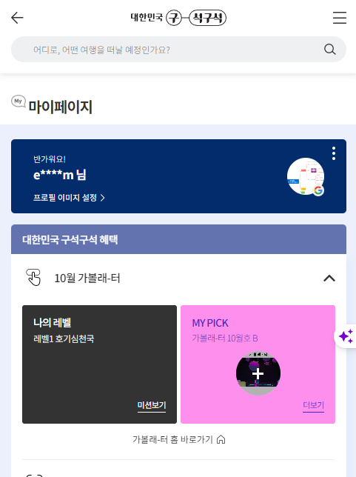
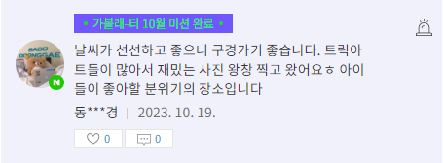


2. 퀘스트 시스템 - UI/UX - 퀘스트 메인 - 배지도감
1-2-1. 배지정보 연동 출력
● 배지도감에서 설정한 배지정보는 기존 서비스와 연동되어 UI특정 부분에
출력됨
● 배지정보는 다음 위치에 출력됨
※ 퀘스트 수행 유도를 위한 과시요소로 기존 서비스와 연동
1-2-2. 배지정보 연동 출력 구현 방향
● 배지설정 정보 API와 출력 위치를 기존 서비스 업체 Uniess에 전달
● 출력하기 어렵거나 불가능한 위치인 경우 담당자와 협의 후 결정
배지도감
기존 서비스 연동 출력
빈슬롯
빈슬롯
구분 | 이름 | 설명
a | 마이페이지 | - 마이페이지 프로필 이미지 출력 부분에 배지 설정 정보 출력 - 사이트URL https://korean.visitkorea.or.kr/mypage/mypage_main.do
B | 여행톡/댓글 | - 여행톡 프로필 이미지 및 텍스트 출력 영역(기존 가볼래터 미션완료 참고) - 사이트URL: https://korean.visitkorea.or.kr/detail/ms_detail.do?cotid=6cb1642d-b578-462f-82c6-b1c1ef468af7&big_category=A02&mid_category=A0205&big_area=6
해제
해제
해제
일반
캐릭터
b
보유배지: 50/100
a
표시 위치는 예시로 디자인측에서 결정 진행

Slide 26
2. 퀘스트 시스템 - UI/UX - 퀘스트 메인 - 배지도감
일반
1-3. 배지 분류탭
▶ 배지는 크게 [일반], [캐릭터] 배지로 구분
▶ 활성화된 분류 탭에 따라 배지 표시 방식 및 목록 상이함
▶ 활성화 탭에 따른 상세 차이는 다음과 같음
ㅁ
배지도감
빈슬롯
빈슬롯
3
활성탭 | 설명
일반 | - 하단 배지목록에 일반배지 표시
캐릭터 | - 하단 배지목록에 캐릭터배지 표시
해제
해제
해제
일반
캐릭터
보유배지: 50/100
캐릭터

Slide 27
2. 퀘스트 시스템 - UI/UX - 퀘스트 메인 - 배지도감
1-4. 일반배지 목록
▶ [일반]으로 정의된 배지정보가 출력되는 영역
▶ [일반]분류 탭 활성화시 표시
▶ 다음과 같은 요소들로 구성됨
ㅁ
배지도감
a
보유배지: 50/100
b
빈슬롯
빈슬롯
번호 | 이름 | 설명
a | 보유수량 | - 사용자가 보유한 [일반] 배지 타입의 배지 보유수량 텍스트 표시 - 표시 형식은 보유수량/최대수량
b | 획득 배지 | - 사용자가 퀘스트를 수행해 획득한 배지 이미지 표시 - 이미지 터치 시 배지정보(획득) 팝업UI 표시
c | 미획득 배지 | - 데이터에는 등록되어 있으나 사용자가 아직 획득하지 못한 배지 이미지 표시 - 어둡게 표시하여 미획득임을 한 눈에 확인할 수 있도록 처리 - 이미지 터치 시 배지정보(미획득) 팝업UI 표시
해제
해제
해제
일반
캐릭터
보유배지: 50/100
c
4

Slide 28
2. 퀘스트 시스템 - UI/UX - 퀘스트 메인 - 배지도감
1-5. 캐릭터배지 목록
▶ [캐릭터]로 타입으로 정의된 배지 목록이 출력되는 영역
▶ [캐릭터]분류 탭 활성화시 표시
▶ [일반]배지보다 높은 가치를 가지고 있어 큰 사이즈로 표시함
▶ 다음과 같은 요소들로 구성됨
ㅁ
a
배지도감
보유배지: 2/3
b
빈슬롯
빈슬롯
해제
해제
해제
번호 | 이름 | 설명
a | 보유수량 | - 사용자가 보유한 [일반] 배지 타입의 배지 보유수량 텍스트 표시 - 표시 형식은 보유수량/최대수량
b | 획득 배지 | - 사용자가 퀘스트를 수행해 획득한 배지 이미지 표시 - 이미지 터치 시 배지정보(획득) 팝업UI 표시
c | 미획득 배지 | - 데이터에는 등록되어 있으나 사용자가 아직 획득하지 못한 배지 이미지 표시 - 어둡게 표시하여 미획득임을 한 눈에 확인할 수 있도록 처리 - 이미지 터치 시 배지정보(미획득) 팝업UI 표시
일반
캐릭터
보유배지: 2/3
5
c

Slide 29
2. 퀘스트 시스템 - UI/UX - 퀘스트 메인 - 배지도감
1-6. 배지 정보 팝업
▶ 배지목록에서 배지 이미지를 터치하면 표시되는 팝업UI
▶ 배지의 정보 확인과 획득한 배지의 경우 [장착]을 수행할 수 있음
▶ 획득여부에 따라 획득여부 정보와 표시되는 버튼이 상이함
▶ 팝업 종류별 표시 정보는 다음과 같음
ㅁ
배지도감
획득
미획득
빈슬롯
빈슬롯
해제
해제
해제
번호 | 획득여부 | 설명
1 | 획득 | - 획득 배지 아이콘 터치 시 표시 다음과 같이 구성 a. 팝업타이틀: 팝업 제목 텍스트 표시 b. 배지이미지: 배지 이미지 표시(팝업사이즈에 맞춰 사이즈 수정) c. 획득여부: ‘획득‘ 텍스트 출력 d. 획득방법: 획득방법 텍스트 출력 ＊ 배지 데이터의 [description] 참조 후 해당 텍스트 출력 e. [장착]버튼: 버튼 터치 시 빈 배지 슬롯에 해당 배지 장착 f. [확인]버튼: 팝업종료 ※ 빈슬롯 중 가장 좌측 위치에 배지 장착 빈슬롯이 없을 경우 알림창 팝업(왼쪽 하단 팝업 이미지 참조)
2 | 미획득 | - 미획득 배지 아이콘 터치 시 표시 다음과 같이 구성 a. 팝업타이틀: 팝업 제목 텍스트 표시 b. 배지이미지: 배지 이미지 표시(팝업사이즈에 맞춰 사이즈 수정) ※ 미획득 배지도 정보 팝업에서는 활성화 이미지로 표시 c. 획득여부: ‘획득‘ 텍스트 출력 d. 획득방법: 획득방법 텍스트 출력 ＊ 배지 데이터의 [description] 참조 후 해당 텍스트 출력 e. [확인]버튼: 팝업종료
일반
캐릭터
보유배지: 50/100
1
2
a
a
여행의 시작
신나는 선박여행
b
b
c
c
d
d
획득여부: 획득
획득방법: [여행의 시작] 퀘스트 완료
획득여부: 미획득
획득방법: [선박여행] 퀘스트 완료
확인
장착
확인
f
e
e
빈 배지슬롯이 존재하지 않습니다.
장착하려면 빈 배지 슬롯이 있어야 합니다.
확인
빈슬롯이 없을 때 [장착]을 시도한 경우 표시

Slide 30

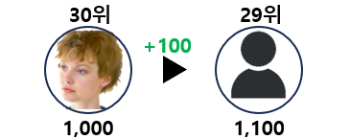

2. 퀘스트 시스템 - UI/UX - 퀘스트 메인 - 랭킹
1. 랭킹
- 퀘스트 보상으로 획득한 랭크 포인트를 누적하여 산정한 랭킹
정보를 확인할 수 있는 콘텐츠 페이지
- 직접적인 동기 부여를 위해 사용자 현재 랭킹과 다음 랭킹 상승을
위한 요구치 표시
- [종합],[월간] 2종류로 구분된 랭킹 정보 표시
- 자신 또는 다른 유저들의 포인트 내역 확인 기능 제공
- 다음과 같은 항목들로 구성됨
1
랭크 타이틀 배너
랭크 타이틀 배너
종합
월간
종합
월간
2
Rank Point
10,000
Rank Point
1,000
3
4
6
15
14
1위
1위
번호 | 이름 | 설명
1 | 랭크페이지 타이틀 | - 랭크페이지 타이틀 표시(텍스트 또는 이미지)
2 | 분류 탭 버튼 | - [종합], [월간] 랭킹 분류탭 버튼 표시 - 버튼 터치 시 하위 표시된 정보들이 해당 분류에 맞게 변경 1. 종합: 획득한 모든 포인트 누적 2. 월간: 현재 월 기준 해당 월에 획득한 포인트 누적
3 | 보유포인트 | - 선택된 [종합], [월간] 분류에 따른 랭크 포인트 정보 출력 - [포인트내역]버튼 터치시 포인트 내역 확인 페이지 호출/전환
4 | 다음랭킹 | - 선택된 [종합], [월간] 분류에 따른 사용자 현재와 다음 랭킹정보 표시 - 현재랭킹, 다음랭킹, 다음랭킹에 요구되는 포인트 정보 표시
5 | 랭킹목록 | - 페이지 입장 시 1위 최상단 표시 기준 오름차순 표시 - 1,2,3위 랭커는 차별화 하여 표시(구체적인 방법은 협의 후 결정) - 목록 터치시 해당 유저의 포인트 내역 열람 가능
6 | 공유하기 버튼 | - 버튼 터치 시 선택한 SNS에 내 랭크 정보 이미지를 캡쳐해 공유할 수 있음 - 정보 표시 형식은 이미지, 텍스트로 제공되며 게시물을 본 사용자 터치시 퀘스트 소개 페이지로 랜딩됨
5
가나다라마바사아자차카타파하
999,000,000
가나다라마바사아자차카타파하
1,000,000
2위
2위
사용자이름
100,900,000
사용자이름
900,000
3위
3위
사용자이름
90,800,000
사용자이름
800,000
4위
4위
사용자이름
80,700,000
사용자이름
700,000
5위
5위
사용자이름
70,600,000
사용자이름
600,000
6위
6위
사용자이름
60,500,000
사용자이름
500,000
7위
7위
사용자이름
50,400,000
사용자이름
400,000

Slide 31
2. 퀘스트 시스템 - UI/UX - 퀘스트 메인 - 랭킹
1-1. 랭킹 페이지 타이틀
▶ 랭킹페이지 타이틀 텍스트 또는 이미지 표시
▶ 현재 서비스 중인 대한민국 구석구석, 퀘스트 등의 디자인 컨셉 또는
랭킹 이벤트 컨셉에 따라 변경될 수 있음
▶ 각 페이지별 타이틀, 푸터 정보는 서비스페이지 테이블에 정의하여
반영(추후 관리자 페이지에서 설정)
1
랭킹페이지 타이틀 배너
종합
월간
Rank Point
10,000
1위
가나다라마바사아자차카타파하
999,000,000
2위
사용자이름
100,900,000
3위
사용자이름
90,800,000
4위
사용자이름
80,700,000
5위
사용자이름
70,600,000
6위
사용자이름
60,500,000
7위
사용자이름
50,400,000

Slide 32
2. 퀘스트 시스템 - UI/UX - 퀘스트 메인 - 랭킹
1-2. 분류 탭 버튼
▶ [종합], [월간] 2개 탭으로 구분 > 탭 활성화 표시
▶ 탭 활성화시 하위 정보가 해당 탭 정보에 맞게 변경
▶ 탭 활성화에 따른 변화 정보는 다음과 같음
※ 랭킹페이지 구분 탭은 [종합], [월간] 2개만 고려하고 있으나 확장성을 고려한 설계 필요
랭크 타이틀 배너
종합
월간
2
Rank Point
10,000
이름 | 설명
종합 | - 날짜와 관계없이 획득한 모든 누적 포인트를 집계한 랭킹 정보 표시 - 누적랭크 포인트, 다음랭킹, 랭킹목록 모두 누적 집계된 포인트를 기준으로 제공
월간 | - 특정 월의 1일 부터 마지막일 까지 집계한 포인트로 랭킹 정보 표시 - 누적랭크 포인트, 다음랭킹, 랭킹목록 모두 해당 월 집계된 포인트를 기준으로 제공
1위
가나다라마바사아자차카타파하
999,000,000
2위
사용자이름
100,900,000
3위
사용자이름
90,800,000
4위
사용자이름
80,700,000
5위
사용자이름
70,600,000
6위
사용자이름
60,500,000
7위
사용자이름
50,400,000

Slide 33
2. 퀘스트 시스템 - UI/UX - 퀘스트 메인 - 랭킹
1-3. 보유포인트
▶ 선택된 분류 기준으로 현재 사용자가 획득중인 랭크 포인트 출력
▶ 다음과 같은 정보들로 구성됨
랭크 타이틀 배너
종합
월간
번호 | 이름 | 설명
a | 랭크 포인트 이름 | - 영문:‘Rank Point’, ‘RANK POINT’ 또는 한글: ‘랭크포인트’ 선택하여 텍스트 출력
b | 보유 포인트 수량 | - 활성화된 분류 탭 기준 누적 포인트를 텍스트로 표시 - 종합 랭크에서 누적 표시되어야 하므로 오랜 시간 서비스 누적되는 것을 고려하여 최대 표시 자릿수 책정 - 정보중요도를 고려한 디자인 컨셉에 따라 [랭크포인트이름] 보다 더 크게 표시될 수 있도록 처리
c | 포인트 내역 버튼 | - 버튼 터치 시 활성화된 분류 탭 기준 포인트 획득 내역을 열람할 수 있는 페이지 호출/전환 - 해당 페이지 설명은 본 문서의 랭킹-포인트내역 항목 확인
Rank Point
10,000
3
a
1위
Rank Point
10,000
가나다라마바사아자차카타파하
999,000,000
b
2위
사용자이름
100,900,000
c
3위
사용자이름
90,800,000
4위
사용자이름
80,700,000
5위
사용자이름
70,600,000
6위
사용자이름
60,500,000
7위
사용자이름
50,400,000

Slide 34
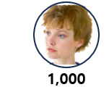
2. 퀘스트 시스템 - UI/UX - 퀘스트 메인 - 랭킹
1-4. 다음랭킹
▶ 사용자의 랭킹 상승 동기부여를 위해 현재 랭킹과 다음 랭크 상승에
필요한 포인트 등을 쉽게 파악할 수 있는 정보 제공
▶ 다음 랭커 프로필을 누르면 획득 포인트내역을 확인할 수 있음
▶ 해당 영역의 정보 구성은 다음과 같음
※ 서비스에 필요한 랭킹정보 노출에 대한 별도의 승인이 있어야 하는지 확인 필요
랭크 타이틀 배너
종합
월간
Rank Point
10,000
4
번호 | 이름 | 설명
a | 사용자랭킹 | - 사용자의 현재 랭킹 텍스트 표시(N(랭킹)+’위’형식으로 출력) - 서비스 사용자 수를 고려한 텍스트 출력 영역 고려
b | 사용자 프로필이미지 | - 사용자가 설정한 프로필이미지 표시 - ‘대한민국구석구석’ 기존 서비스 프로필이미지와 연동
c | 사용자 보유포인트 | - 사용자의 현재 보유포인트 출력 - 해당 정보 상단 보유포인트 정보와 동일한 정보로 디자인에 따라 출력하지 않아도 무관함 - ‘랭크상승 요구포인트’ 와 비교를 위해 출력되는 정보임
d | 랭크상승 요구포인트 | - 랭크상승 요구포인트 텍스트로 출력 - [다음랭커 보유포인트] – [사용자 보유포인트]로 계산
e | 다음랭커 랭킹 | - 현재 사용자보다 1순위 높은 다음랭커의 랭킹 표시 - 표시 형식은 사용자랭킹과 동일
f | 다음랭커 프로필이미지 | - 다음랭커의 프로필 이미지 표시 - ‘대한민국구석구석’ 기존 서비스 프로필이미지와 연동
g | 다음랭커 보유포인트 | - 다음랭커의 현재 보유포인트 출력
a
e
1위
가나다라마바사아자차카타파하
999,000,000
d
2위
b
100,900,000
f
사용자이름
가나다라마바사아자차카타파하
999,000,000
3위
c
90,800,000
사용자이름
g
사용자이름
100,900,000
4위
사용자이름
80,700,000
5위
사용자이름
70,600,000
6위
1위
사용자이름
60,500,000
1위인 경우 중앙에 사용자 정보만 표시
7위
사용자이름
50,400,000

Slide 35
2. 퀘스트 시스템 - UI/UX - 퀘스트 메인 - 랭킹
1-5. 랭킹목록
▶ 상위 1위 부터 숫자 오름차순으로 표시
▶ Top3은 차별화된 효과를 적용한 목록 적용
▶ 스크롤을 통해 하위 사용자 열람 가능
▶ 랭킹목록 상세 구성은 다음과 같음
※ 관계자로 지정된 계정은 랭킹에 노출되지 않도록 처리
랭크 타이틀 배너
종합
월간
Rank Point
10,000
a
c
d
번호 | 이름 | 설명
a | 목록프레임 | - 1,2,3위 차별화된 프레임 디자인 적용 - 웹환경에 최적화된 프레임 디자인 제작 필요
b | 순위표시 | - 사용자 순위 텍스트 표시 - 1,2,3위 순위는 이미지 텍스트 출력도 고려 - 실무자 협의 후 결정
c | 프로필이미지 | - 사용자 프로필 이미지 표시
d | 사용자이름 | - 최대 14자 까지 사용자 이름 표시 - 14자는 현재 [대한민국구석구석] 가입시 입력할 수 있는 텍스트 수
e | 보유포인트 | - 보유 포인트 정보 텍스트 출력 - 쉼표포함 최대 11자리 까지 출력 - 서비스 기간 누적에 따라 11자리를 초과할 수 있으므로 이를 고려해 개발 진행
f | 포인트내역 | - 프레임 영역 터치 시 해당 사용자의 [포인트내역] 페이지 호출/전환 - [프레임]이 버튼을 대신하는 UX는 모바일에서는 흔하지만 웹서비스에서는 생소할 수 있으므로 2가지 방식을 모두 고려할 필요 있음
e
1위
b
가나다라마바사아자차카타파하
999,000,000
f
1위
가나다라마바사아자차카타파하
999,000,000
5
2위
사용자이름
100,900,000
3위
사용자이름
90,800,000
4위
사용자이름
80,700,000
5위
사용자이름
70,600,000
6위
사용자이름
60,500,000
7위
사용자이름
50,400,000

Slide 36



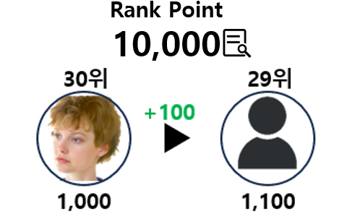
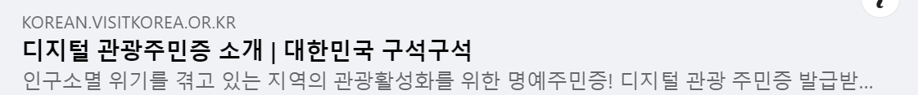
2. 퀘스트 시스템 - UI/UX - 퀘스트 메인 - 랭킹 - SNS공유하기
1-6. SNS 공유하기
▶ 사용자 랭킹 정보를 SNS에 공유하기 위한 기능 제공
▶ 모든 사용자를 대상으로 하기 때문에 [다음랭킹] 정보 영역을 실시간
캡쳐하여 이미지 출력
▶ 서비스를 처음 이용하는 사용자를 고려하여 [퀘스트소개]페이지 링크
제공(랜딩링크는 요구에 따라 수정될 수 있음)
▶ 서비스 상세 구성은 다음과 같음
랭크 타이틀 배너
종합
월간
Rank Point
10,000
a
6
번호 | 이름 | 설명
a | SNS버튼 목록 팝업 | - 공유할 SNS버튼 목록 팝업으로 표시 - 팝업 디자인 필요
b | 공유이미지 | - 사용자의 랭킹 및 다음랭킹 정보 영역을 실시간으로 촬영하여 스크린샷 이미지 공유 - 랭킹 서비스 페이지 촬영영역 지정 필요(픽셀범위) - 출력 이미지 영역은 요구 사항에 맞춰 수정될 수 있음
c | 소개 텍스트 | - 공유시 출력될 텍스트 타이틀과 설명 출력
d | 랜딩 링크 | - 게시물 터치 시 링크된 URL로 페이지 호출/전환 - [퀘스트소개]페이지를 고려하고 있으나 변경 가능한 구조로 요구 사항에 맞춰 변경 예정
1위
가나다라마바사아자차카타파하
999,000,000
2위
b
사용자이름
100,900,000
3위
사용자이름
90,800,000
4위
사용자이름
80,700,000
5위
사용자이름
70,600,000
6위
c
사용자이름
60,500,000
7위
사용자이름
50,400,000
d

Slide 37
2. 퀘스트 시스템 - UI/UX - 퀘스트 메인 - 랭킹 - 포인트기록
2. 포인트기록
- [포인트기록] 버튼을 누르거나 랭킹목록을 터치하면 포인트기록
페이지로 전환
- 활성화된 [종합], [월간] 분류탭에 따라 해당 기간중의 포인트기록을
열람할 수 있음
- 페이지 상세 구성은 다음과 같음
랭크 타이틀 배너
1
종합
월간
2
1위
번호 | 이름 | 설명
1 | 분류탭 버튼 | - [종합],[월간] 활성화된 분류 기간에 맞춰 포인트 내역 출력 1.종합: 모든 포인트 변동 기록을 날짜 기준 내림차순으로 표시 2.월간: 현재 월의 1일 부터 마지막일 까지의 포인트 변동 기록을 날짜 기준 내람차순으로표시
2 | 열람대상 사용자정보 | - 열람 대상이 되는 사용자의 [랭킹], [프로필이미지], [보유포인트]정보 표시 - 표시방식은 랭킹 페이지와 동일
3 | 포인트기록 정보 | - [구분], [포인트], [변동일] 정보 표시 - 날짜 기준 내림차순 정렬 - [획득], [차감] 2개 상태 존재
포인트기록
3
포인트
변동일
구분
[퀘스트이름] 완료
+1000
2023-11-09 18:20:33
댓글삭제 보상회수
-100
2023-11-08 18:20:33
이벤트참여
+100
2023-11-07 18:20:33
댓글삭제 보상회수
-100
2023-11-06 18:20:33
[퀘스트이름] 완료
+1000
2023-11-05 18:20:33
댓글삭제 보상회수
-100
2023-11-04 18:20:33
댓글삭제 보상회수
-100
2023-11-03 18:20:33
댓글삭제 보상회수
-100
2023-11-02 18:20:33
[퀘스트이름] 완료
+1000
2023-11-05 18:20:33
댓글삭제 보상회수
-100
2023-11-04 18:20:33
댓글삭제 보상회수
-100
2023-11-03 18:20:33
댓글삭제 보상회수
-100
2023-11-02 18:20:33

Slide 38
2. 퀘스트 시스템 - UI/UX - 퀘스트 메인 - 랭킹 - 포인트기록
2-1. 분류 탭 버튼
▶ [종합], [월간] 2개 탭으로 구분 > 탭 활성화 표시
▶ 탭 활성화시 하위 정보가 해당 탭 정보에 맞게 변경
▶ 탭 활성화에 따른 변화 정보는 다음과 같음
※ 랭킹페이지 구분 탭과 동일하게 [종합], [월간] 2개만 고려하고 있으나 확장성을 고려한
설계 필요
랭크 타이틀 배너
1
종합
월간
1위
이름 | 설명
종합 | - 날짜와 관계없이 획득한 모든 누적 포인트 기록 및 랭킹 표시 - 포인트 최초 획득부터 현 시점까지의 모든 포인트 내역 열람 가능
월간 | - 특정 월의 1일 부터 마지막일 까지 집계한 포인트 기록 및 랭킹 표시
포인트기록
구분
포인트
변동일
[퀘스트이름] 완료
+1000
2023-11-09 18:20:33
댓글삭제 보상회수
-100
2023-11-08 18:20:33
이벤트참여
+100
2023-11-07 18:20:33
댓글삭제 보상회수
-100
2023-11-06 18:20:33
[퀘스트이름] 완료
+1000
2023-11-05 18:20:33
댓글삭제 보상회수
-100
2023-11-04 18:20:33
댓글삭제 보상회수
-100
2023-11-03 18:20:33
댓글삭제 보상회수
-100
2023-11-02 18:20:33
[퀘스트이름] 완료
+1000
2023-11-05 18:20:33
댓글삭제 보상회수
-100
2023-11-04 18:20:33
댓글삭제 보상회수
-100
2023-11-03 18:20:33
댓글삭제 보상회수
-100
2023-11-02 18:20:33

Slide 39
2. 퀘스트 시스템 - UI/UX - 퀘스트 메인 - 랭킹 - 포인트기록
2-2. 열람대상 사용자 정보
▶ 열람대상 사용자 정보가 표시되는 영역(본인 포함)
▶ 다음과 같은 정보들로 구성
랭크 타이틀 배너
종합
월간
번호 | 이름 | 설명
a | 랭킹 | - 열람대상이 되는 사용자의 현재 랭킹 텍스트 표시(활성화 탭 기준) - 상위 랭커 차별화 표시 등은 고려하지 않음 (포인트기록 열람이 목적이므로)
b | 프로필이미지 | - 열람대상 사용자가 설정한 프로필이미지 표시 - ‘대한민국구석구석’ 기존 서비스 프로필이미지와 연동
c | 보유포인트 | - 열람대상 사용자가 보유한 포인트 표시(활성화 탭 기준) - 기타 사항은 랭킹페이지와 동일하게 처리
2
1위
포인트기록
구분
포인트
변동일
a
[퀘스트이름] 완료
+1000
2023-11-09 18:20:33
-100
1위
댓글삭제 보상회수
2023-11-08 18:20:33
이벤트참여
+100
2023-11-07 18:20:33
b
댓글삭제 보상회수
-100
2023-11-06 18:20:33
c
[퀘스트이름] 완료
+1000
2023-11-05 18:20:33
댓글삭제 보상회수
-100
2023-11-04 18:20:33
댓글삭제 보상회수
-100
2023-11-03 18:20:33
댓글삭제 보상회수
-100
2023-11-02 18:20:33
[퀘스트이름] 완료
+1000
2023-11-05 18:20:33
댓글삭제 보상회수
-100
2023-11-04 18:20:33
댓글삭제 보상회수
-100
2023-11-03 18:20:33
댓글삭제 보상회수
-100
2023-11-02 18:20:33

Slide 40
2. 퀘스트 시스템 - UI/UX - 퀘스트 메인 - 랭킹 - 포인트기록
2-3. 열람대상 사용자 정보
▶ 열람대상 사용자 정보가 표시되는 영역(본인 포함)
▶ 다음과 같은 정보들로 구성
랭크 타이틀 배너
종합
월간
번호 | 이름 | 설명
a | 포인트기록 타이틀 | - ‘포인트기록’ 타이틀 텍스트 표시 - 수요처 요구에 따라 명칭이 번경될 수 있음
b | 구분정보 | - 포인트 획득 및 삭제 행동을 간략히 정의 - 다음과 같은 유형으로 구분될 수 있으며 서비스 과정에서 추가될 수 있음 1. 퀘스트완료: ‘[퀘스트이름]완료’ 표시 2. 이벤트참여: ‘[이벤트이름]참여’ 표시 3. 차감행동: ‘[퀘스트이름]취소 보상회수’ 표시 ※ 1개의 액션이 복수의 퀘스트에 영향을 미칠 경우 해당 행동을 취소 했을시 모든 보상을 회수하고 퀘스트를 초기화 해야 함 ※ 그룹 중간에 배치된 연속 퀘스트의 경우 시스템 구조상 해당 퀘스트만 초기화 하기 어려울 수 있으므로 해당 퀘스트 그룹의 전체 리셋도 고려
c | 포인트정보 | - 구분정보 행동으로 인해 가산되거나 차감된 포인트 수치 정의 1. 가산: +포인트 형식으로 표시(색상은 녹색 또는 파랑) 2. 차감: -포인트 형식으로 표시(색상은 빨강)
d | 변동일정보 | - 구분정보 행위를 수행하여 포인트가 변동된 시간을 날짜로 표시 - 왼쪽 참고 이미지와 같이 년-월-일 시:분:초 형식으로 출력
1위
a
b
포인트기록
구분
포인트
변동일
d
[퀘스트이름] 완료
+1000
2023-11-09 18:20:33
c
-100
2023-11-08 18:20:33
댓글삭제 보상회수
이벤트참여
+100
2023-11-07 18:20:33
댓글삭제 보상회수
-100
2023-11-06 18:20:33
[퀘스트이름] 완료
+1000
2023-11-05 18:20:33
댓글삭제 보상회수
-100
2023-11-04 18:20:33
댓글삭제 보상회수
-100
2023-11-03 18:20:33
댓글삭제 보상회수
-100
2023-11-02 18:20:33
[퀘스트이름] 완료
+1000
2023-11-05 18:20:33
댓글삭제 보상회수
-100
2023-11-04 18:20:33
댓글삭제 보상회수
-100
2023-11-03 18:20:33
댓글삭제 보상회수
-100
2023-11-02 18:20:33

Slide 41
감사합니다.

